Slide 1
原発＆限界集落
福島県飯舘村から地方創生を考える

Slide 2
はじめに
東日本大震災から12年が経ちました。最近ではあまりメディアでも取り上げないどころか、日本のメディアの力自体が変わってきたようにも思える時代になってしまいました。
宮城県出身の私ですが、12年前「津波」という天災にあいます。人が流され失意と悪夢がそこにはありました。田んぼの真ん中に自動販売機がありました。電柱の上に海藻が生えてました。海側の友人には電話はできませんでした。「無事だったか」とは言えないのです。兄弟や親が犠牲になっている可能性もあるので、「無事」というワードは口が裂けても言えなかったんです。これは命の話になります。
一方、2年半ほど前に、私は福島県飯舘村に移住することになります。飯舘村は「原発事故」という人災があります。エネルギーの欲しさにコントールできないものを作り、放射性物質を地上に撒き散らしてしまったのです。震災によってふるさとを離れることになった村民は仕事がなくなり、避難という形で様々な所に点在することになります。しかし、「賠償金」という見たこともないような金額を手にすることになりました。これは金の話になっていきます。

Slide 3
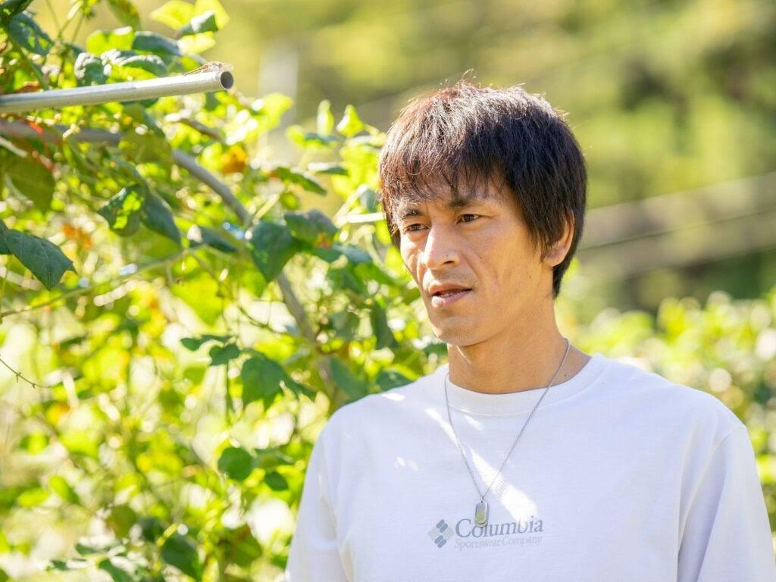
自己紹介
一般社団法人 阿武隈クラブIITATE
設立 2023年8月
副理事 長田卓也 39歳
コロナをきっかけに2年半前に 飯舘村に移住をする 農業、公衆衛生（集団的健康）、整骨院 村づくり事業、便利屋、事業継承事業 森林の線量調査、お手伝い事業など
趣味：バレーボール、車、バイク、 麻雀、ギター、子育ては義務！！

Slide 4
震災から「命」と「金」を見た

Slide 5
12年という時間で成果は大きく変わっていく
本当に何もなくなった津波の地域と金を得た地域で復興の進み具合が全く違う
津波で被災した地域
・あたり一面が瓦礫、地中に洗濯機やありとあらゆるゴミが埋まっていた
・何もなくなる、お金も衣服もない
・被害者はお見舞金100万円を受け取る
・復興は順調、住まいやインフラも復活、多くの支援で企業も増えており、以前よりも住みやすい環境が手に入った
原発事故で被災した地域
・放射線が降り注ぎ、健康被害と風評被害に苦労する
・建物は無事で生活は問題なし。賠償金は（1家庭につき5000万、他資産も保障）と住宅購入にも半分の補助がでた。
・避難解除後、帰村した人は25％にも満たない。過疎化と人材不足が深刻。農業をやる人はほとんどいない

Slide 6
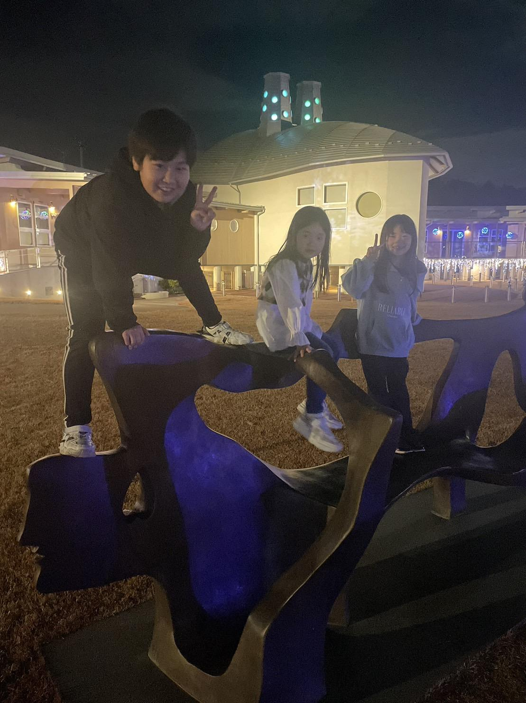
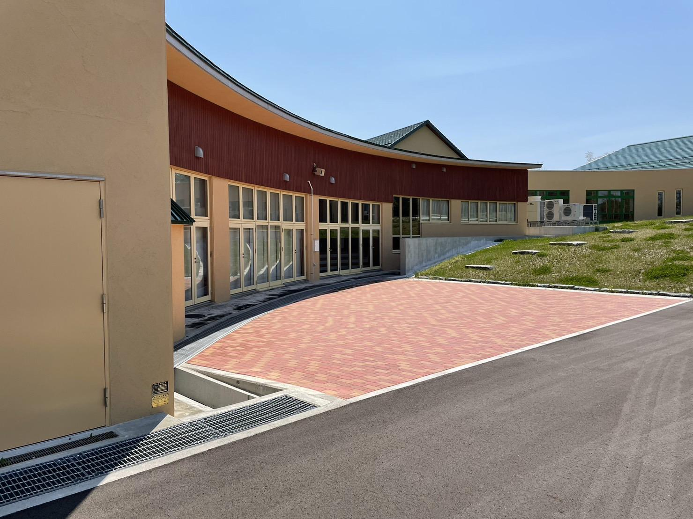
道の駅の裏にあるきれいな公園。何気なくうちの子供たちが乗っているベンチのようなもの。製作費はいくらでしょう？
ここの小学校は震災前に作られた学校。有名デザイナーによって作られました。太陽光、ボイラー等の設備はありますが、現在は役場職員が週に2回管理をするという名目で使用は不可。地元の人だとお忍びで使えるらしい

Slide 7
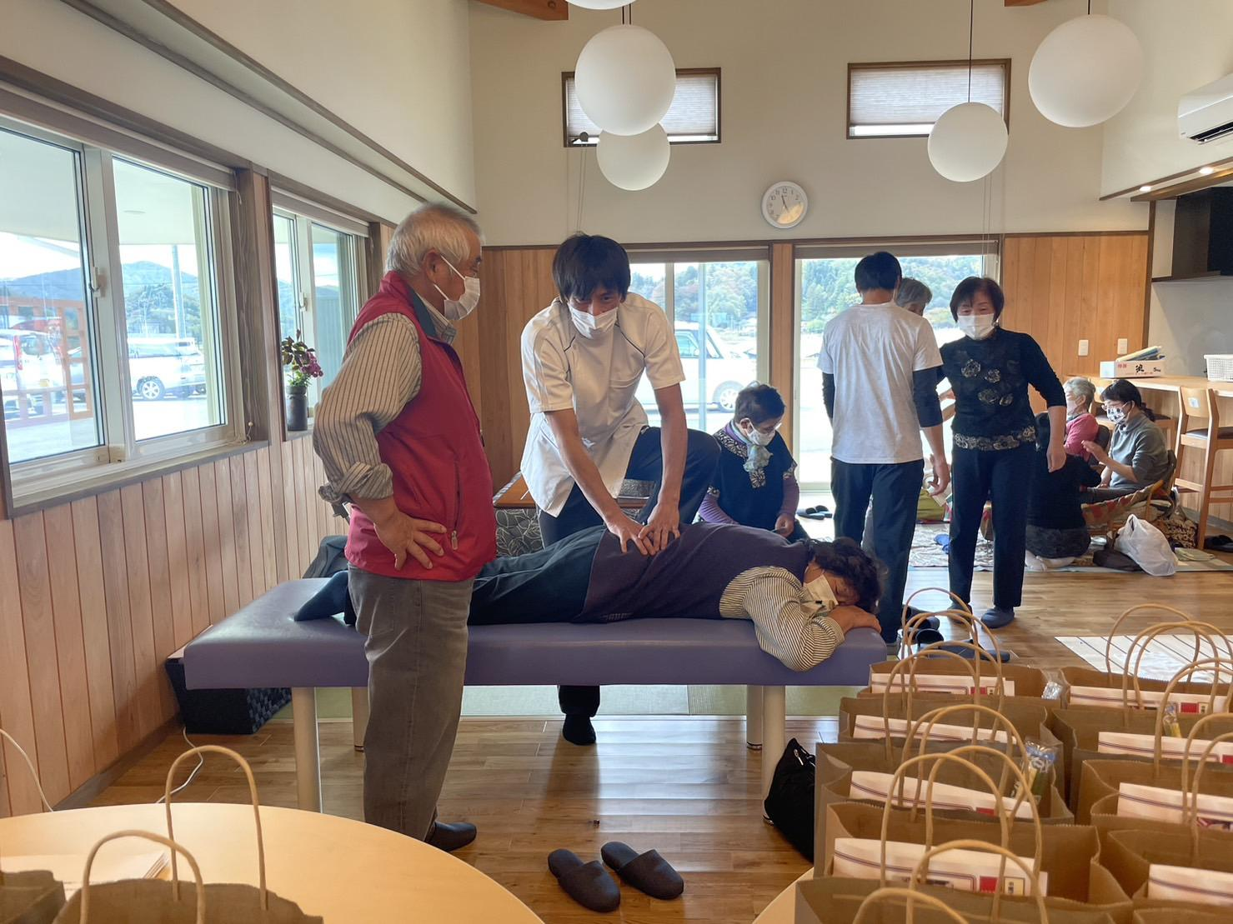
黒い歴史を肌で感じる
帰村する村民、手厚すぎる待遇に違和感を感じます。なぜこんなにも手厚くするのか。
賠償金に建物、税金免除、自宅を建てるのに半額補助。古い家は無料で解体。学校近辺の施設に50億円の投資。2023年の村の年間予算が140億円。2023年には追加の賠償金を1人200万支払い。
東日本大震災には多くの寄付が寄せられていて、その寄付には人の想いがあります。これでいいのかと考えることが多く見受けられます。
民間の公衆衛生の活動でこの施設を使用しました。田舎には地区ごとに集会所があり、年に2.3回程度の集まりをするそうですが、この建物は震災後に建て替え。1つ数千万の集会所が何か所も建てられました。20地区もあるんですが・・。

Slide 8
復興はお金じゃない！！
人の想いだ！！

Slide 9
田舎にきて世界が見えたような気がします
農業から多くのことを学びました
生産、マーケティング、販路、世界経済、一次産業の在り方等
公衆衛生から多くのことを学びました
過疎化の実態、少子高齢化、自治と何か、地方の在り方、no slow life、地方創生と維持のバランス、平均年齢の話、等々
これからの日本を考えるきっかけとなりました
少子高齢化の最先端はこう解決する、行政の癒着、仕事への意識問題 自分の将来を決めつけない戦略

Slide 10
地方移住で感じたこと
1
地域や社会には貢献するべき
2
労働に行かず仕事に行く、遊びに行く
3
大して不自由はない
・地方はみんなが主人公的な要素があります。何もしないと何も起きません ・消費社会ではなく生産社会なので、色々と考える時間が増えたような気がします ・率先して動くと目立ちます ・社会貢献をしていると多くの人と出会いがあります
・土日だからどうって感覚はなくなります。子供とどこかに行くと休日的な感覚ですが
・遊びの延長みたいなことも多いので、物事に対してあまり毛嫌いしなくなりました
・楽天もAmazonも注文すれば届きます。 ・買い物は片道30分。頭を整理するのにちょうどいいです。 ・まとめ買いは結構お得 ・たまに圏外ですが、家にインターネットがあれば問題なし

Slide 11
一般社団法人 阿武隈クラブIITATEの活動内容
・産地復活事業（インゲンの生産）
・事業継承事業（キノコの生産）
・公衆衛生の活動（健康、整骨院経営）
・便利屋事業
・児童養護施設への支援活動
・放射線の測定事業
・震災の支援活動
農業や社会貢献、便利屋など色々やってますが・・・。

Slide 12
目標やビジョンは？
私たちは結局何がしたいのか？
→法人を維持する、地域を維持するために活動している。
地方では単一的な需要は少なく、マルチな活動が求められる。
「田舎においてたくましい法人」
を目標にしています。

Slide 13
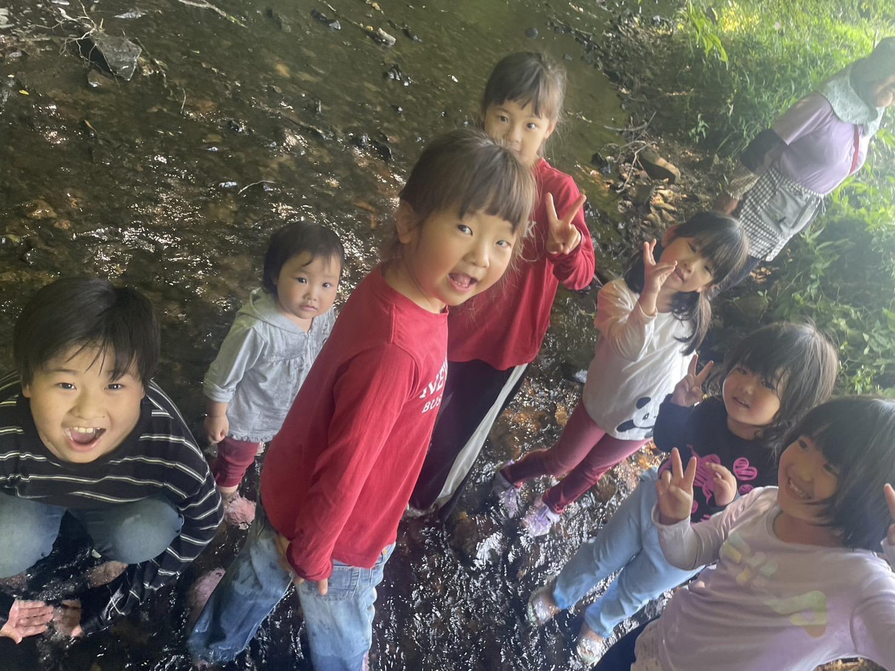
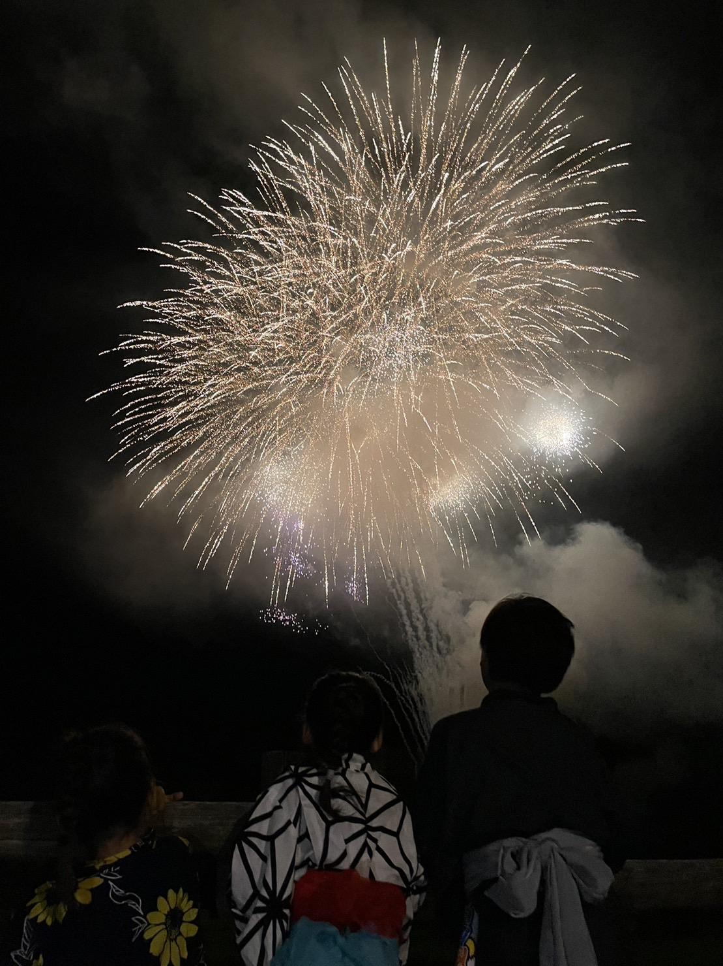
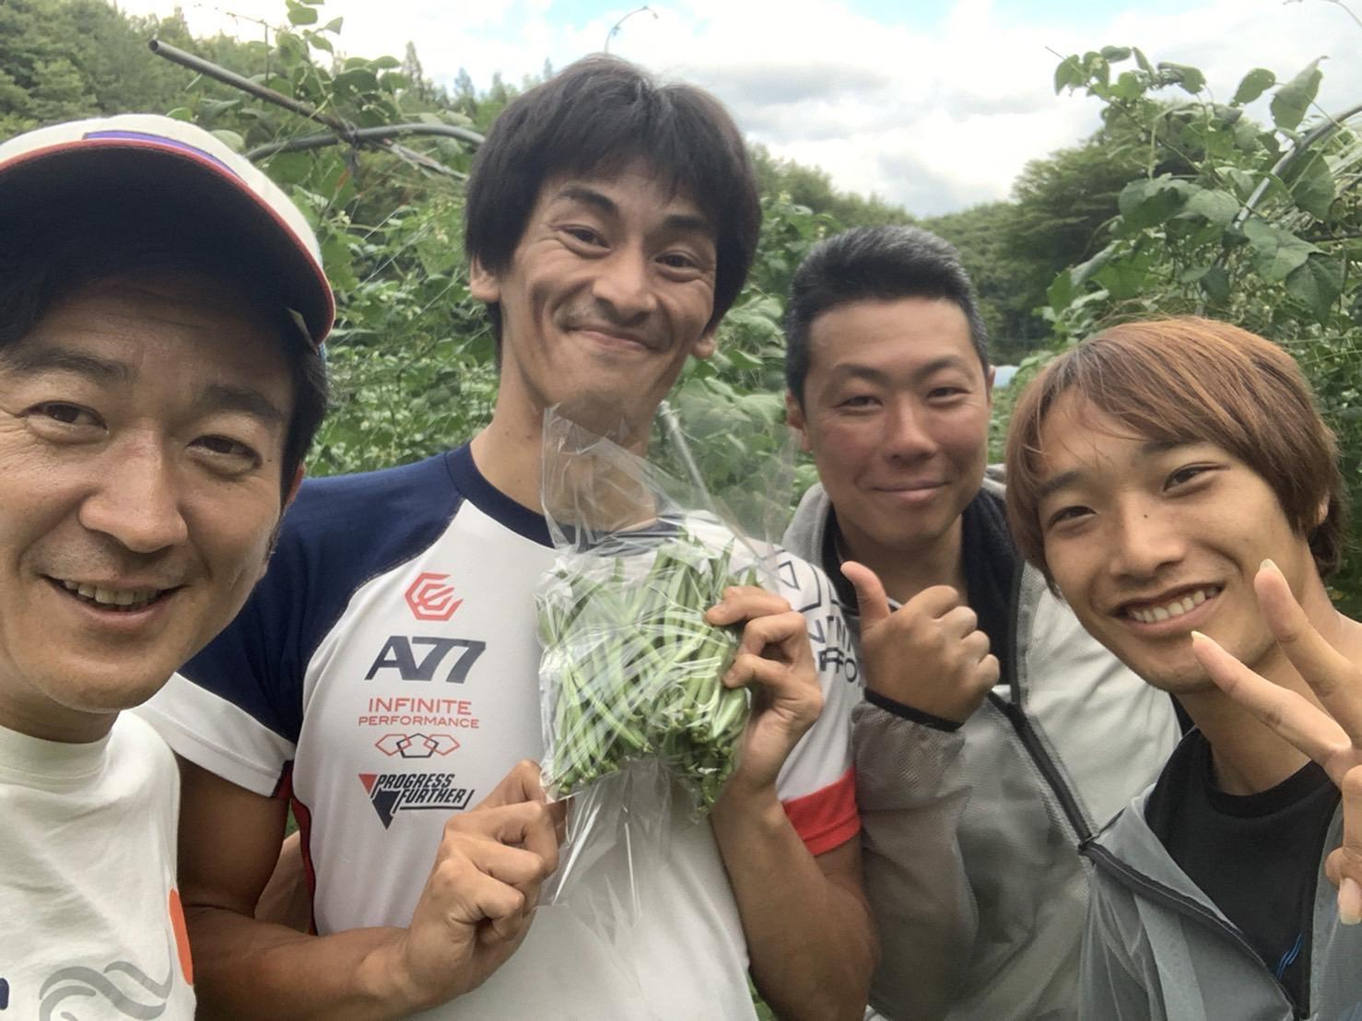
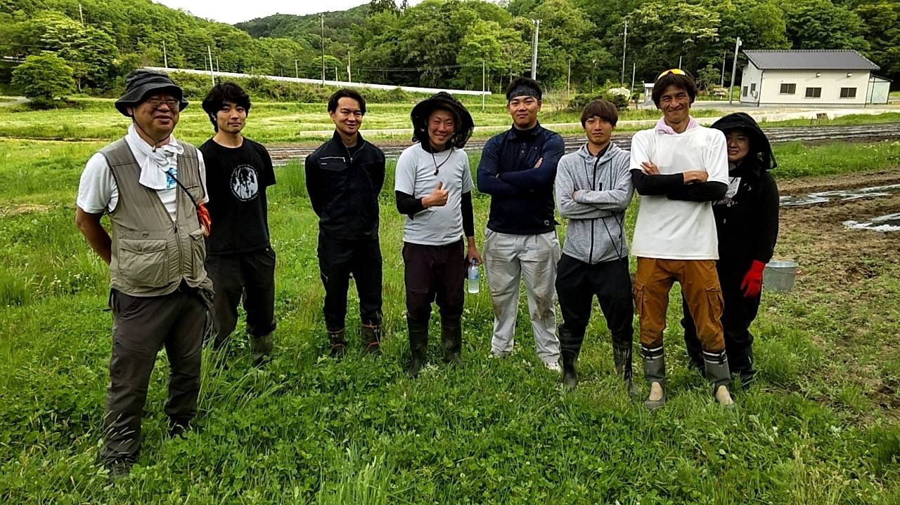
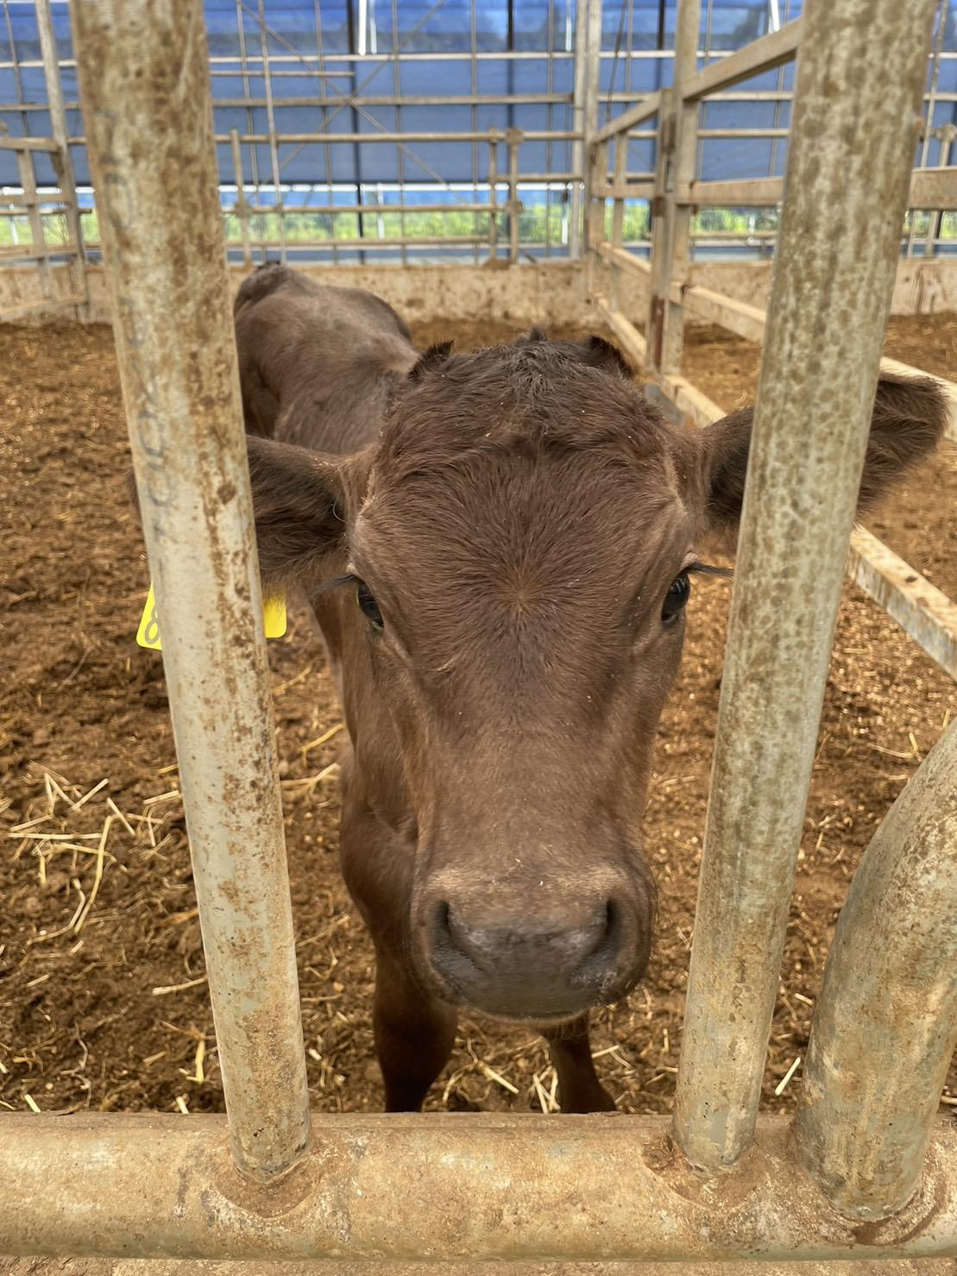
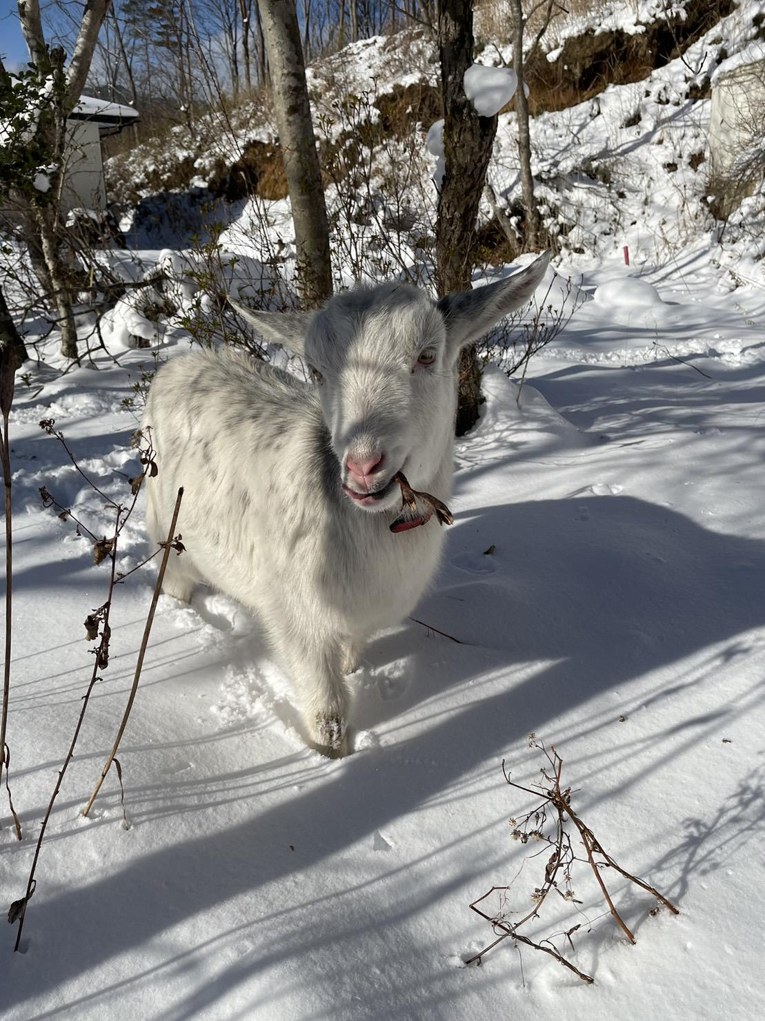
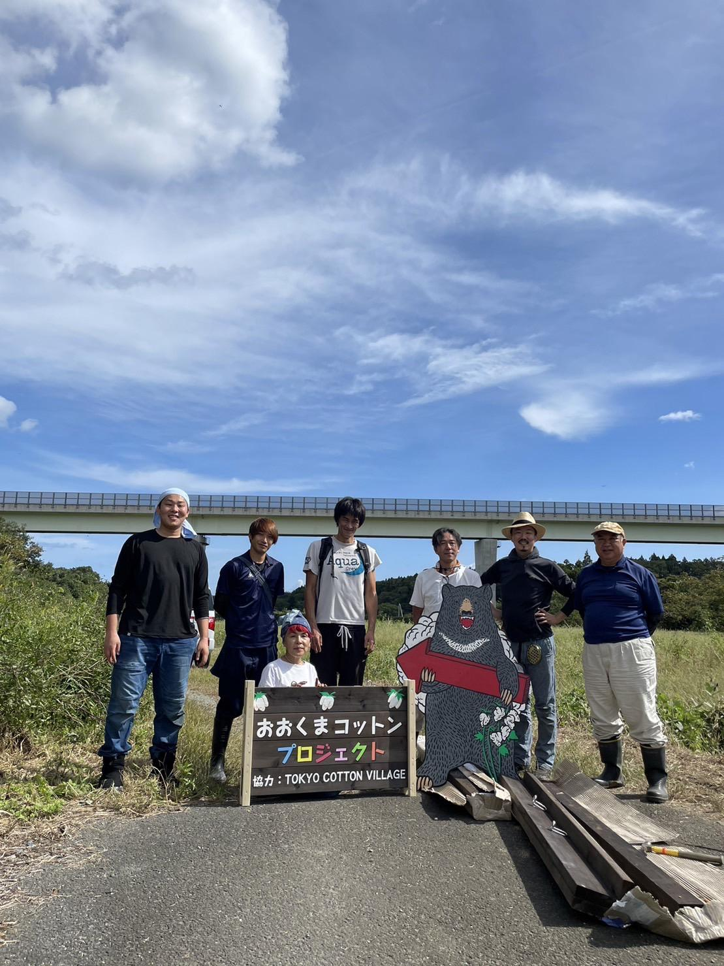
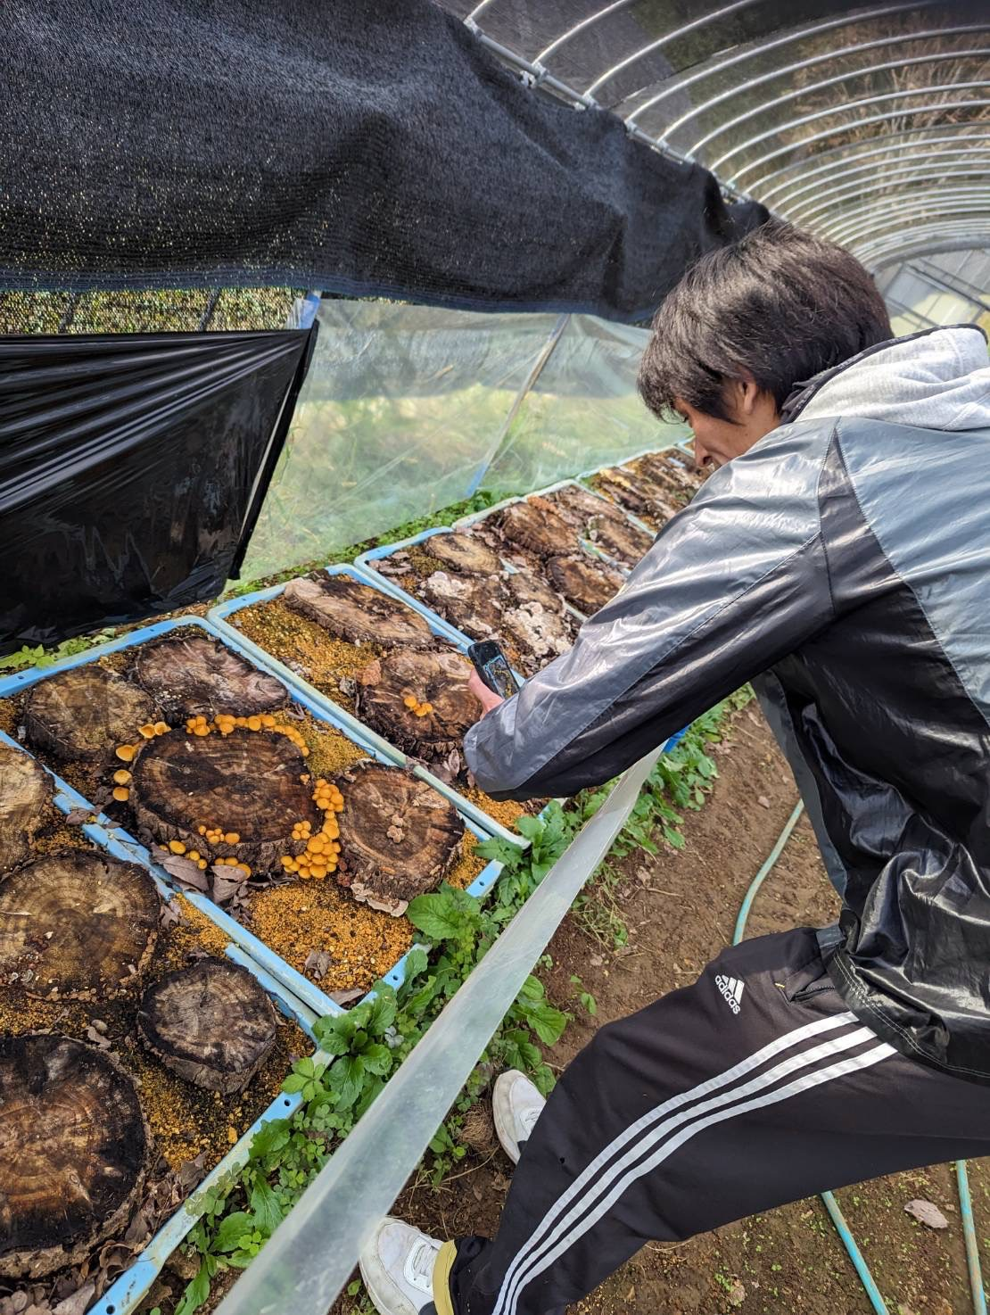
楽しいこともしっかりやる！！

Slide 14
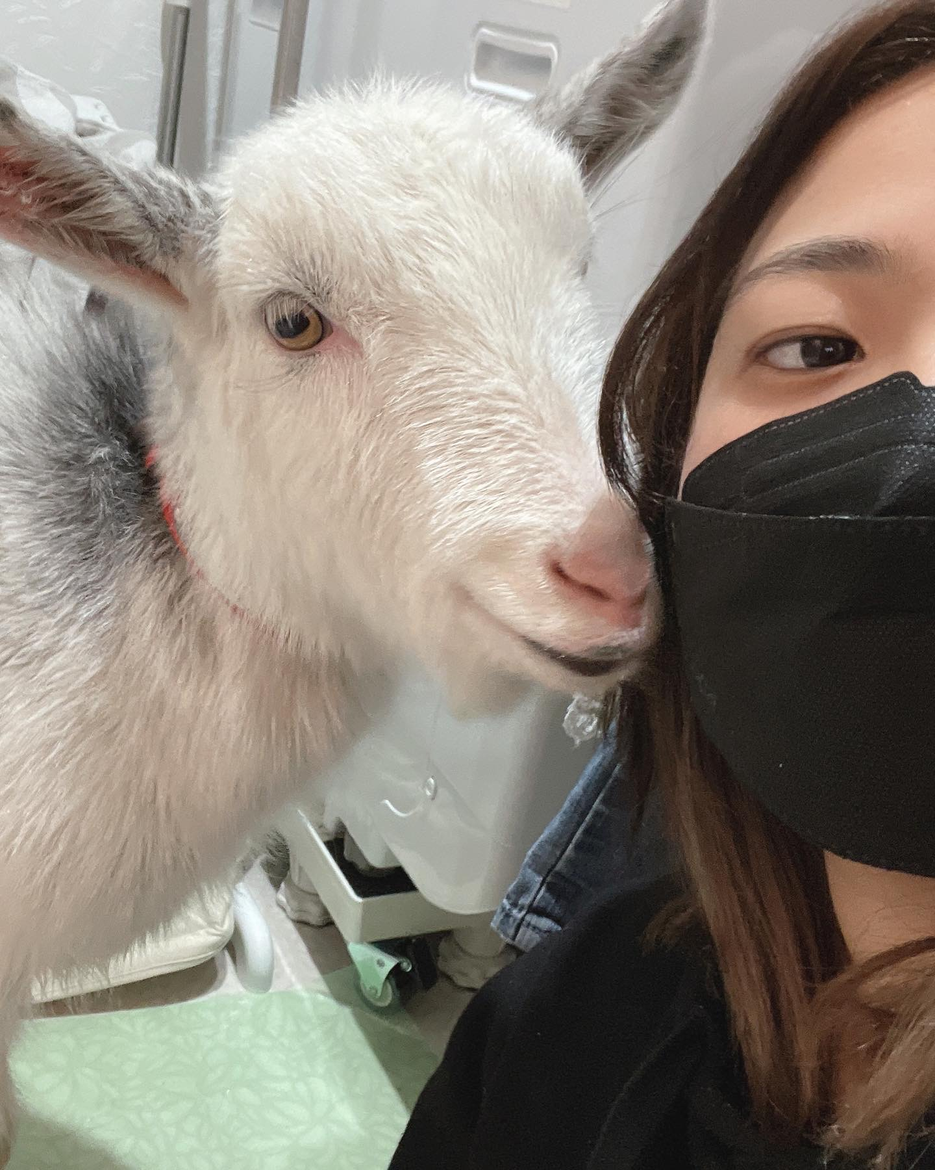
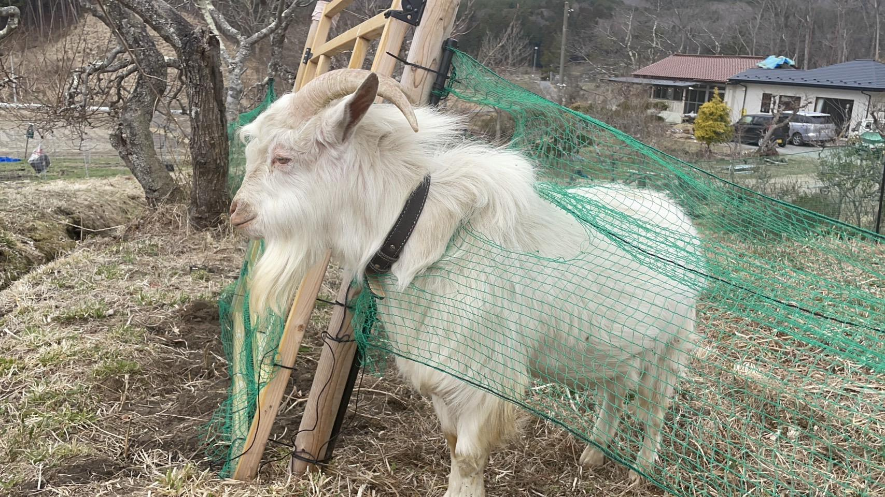
ありがとう ございました！！

